Slide 1
按钮的基本使用
iOS学院

Slide 2
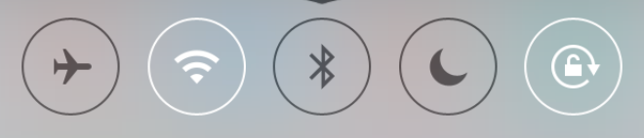
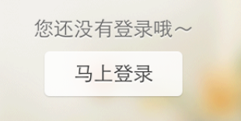
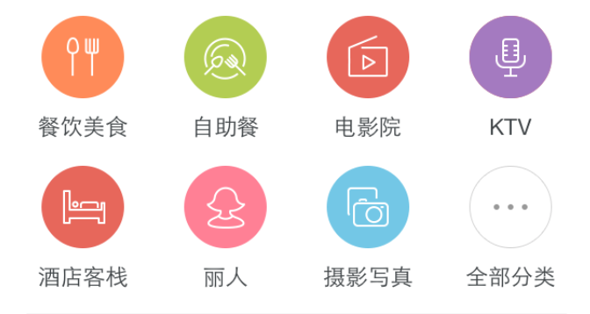
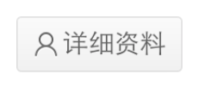
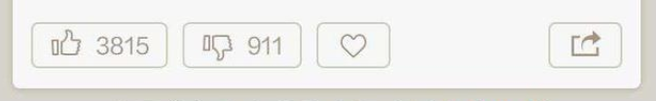
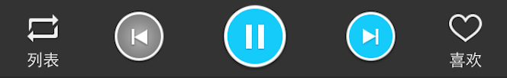
什么是按钮
UIKit框架提供了非常多的UI控件，但并不是每一个都很常用，有些控件可能1年内都用不上，有些控件天天用，比如UIButton、UILabel、UIImageView、UITableView等等
现在就先来学习非常重要且比较基础的一个UI控件---UIButton，俗称“按钮”
一般情况下，点击某个控件后，会做出相应反应的都是按钮
按钮的功能比较多，既能显示文字，又能显示图片，还能随时调整内部图片和文字的位置

Slide 3
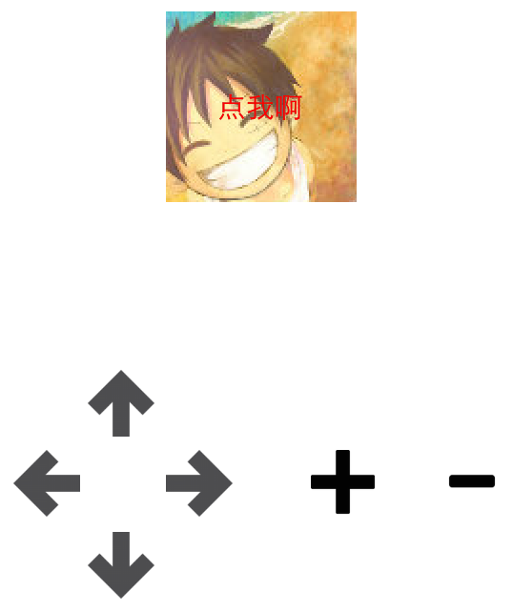
小案例
接下来通过一个小案例来研究按钮的基本使用
功能分析
左下角4个方向按钮，控制头像按钮的位置
右下角分别是放大、缩小按钮，控制头像的尺寸
头像按钮既有背景图片，又有文字
步骤分析
搭建UI界面
监听按钮点击
修改头像按钮的属性来调整位置和尺寸

Slide 4
掌握
使用代码创建、添加控件
分别通过 storyboard 和代码设置按钮在不同状态的背景、文字、文字颜色
分别通过 storyboard 和代码监听按钮点击
修改控件的位置和尺寸
制作简单的动画效果
掌握frame(包含位置和大小)、center（只能修改位置）、bounds(只能修改大小)、transform的使用

Slide 5
作业
使用纯代码的方式重写关于按钮使用的小案例（不要拖控件）

Slide 6
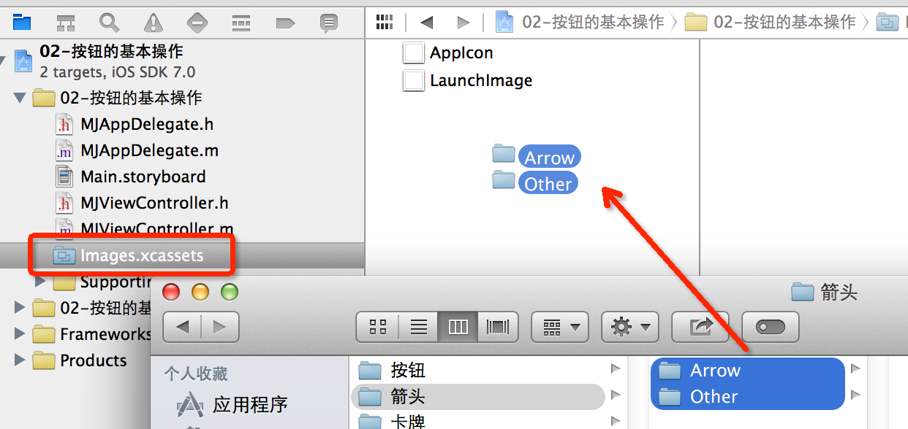
添加图片资源
从Xcode5开始，图片资源都放到Images.xcassets中进行管理
添加项目中用到的图片到Images.xcassets中

Slide 7
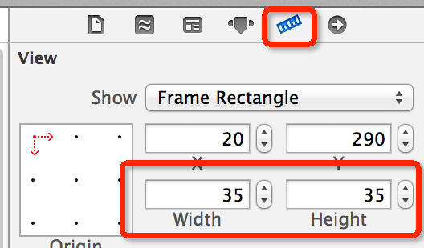
修改控件的尺寸
下图是在设置控件的尺寸为35x35

Slide 8
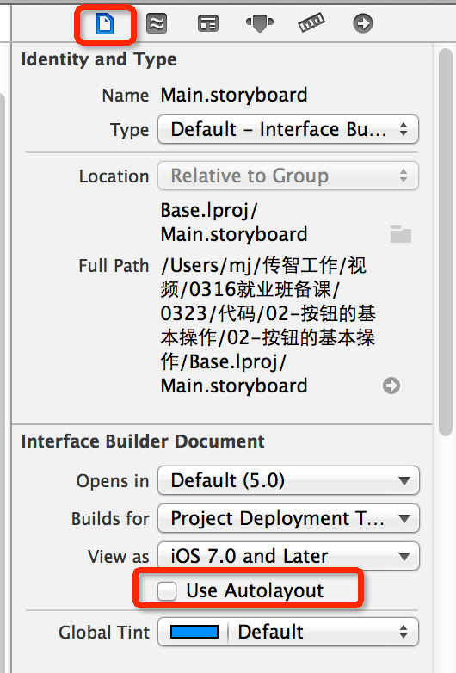
去除autolayout
如果发现通过代码无法修改控件的位置或者尺寸时，应该去掉storyboard里面的autolayout功能，这是自iOS6开始出现的特性
顾名思义，autolayout是用来自动布局的，用来束缚控件的位置和尺寸。去掉这个功能，控件的位置和尺寸就不再有一些固定的束缚。

Slide 9
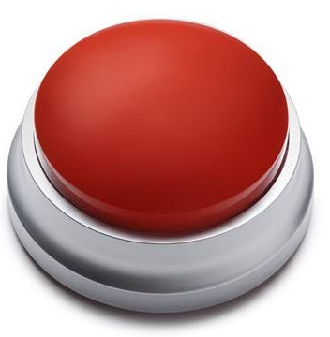

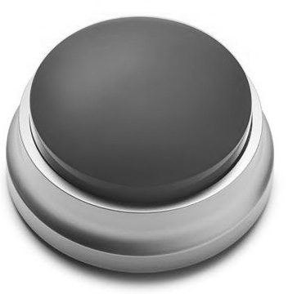
UIButton的状态
normal（普通状态）
默认情况（Default）
对应的枚举常量：UIControlStateNormal
highlighted（高亮状态）
按钮被按下去的时候（手指还未松开）
对应的枚举常量：UIControlStateHighlighted
disabled（失效状态，不可用状态）
如果enabled属性为NO，就是处于disable状态，代表按钮不可以被点击
对应的枚举常量：UIControlStateDisabled

Slide 10
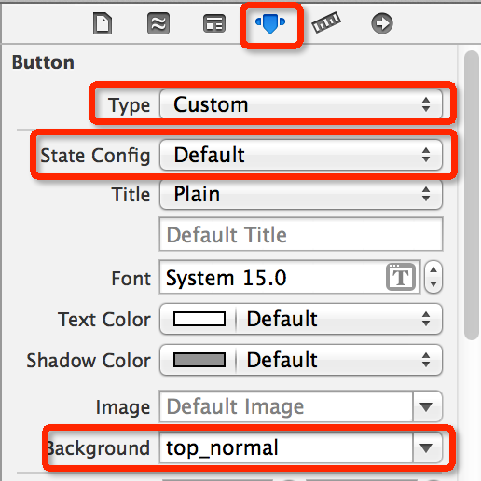
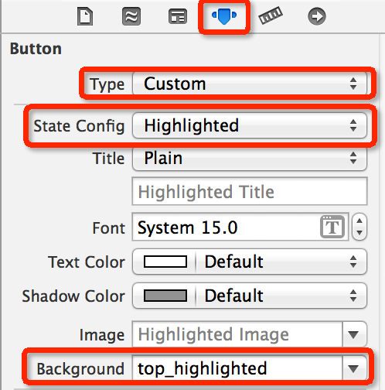
设置按钮的背景图片
设置按钮在不同状态下的背景图片
（为了保证高亮状态下的图片正常显示，必须设置按钮的type为custom）

Slide 11
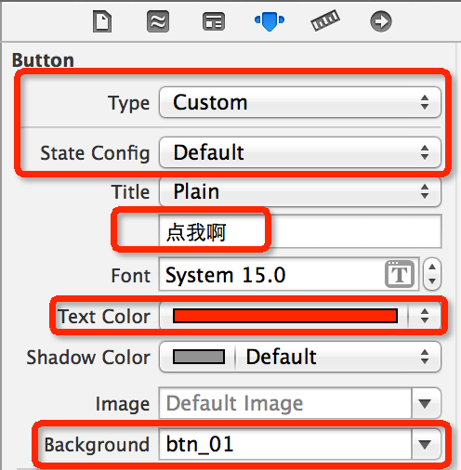
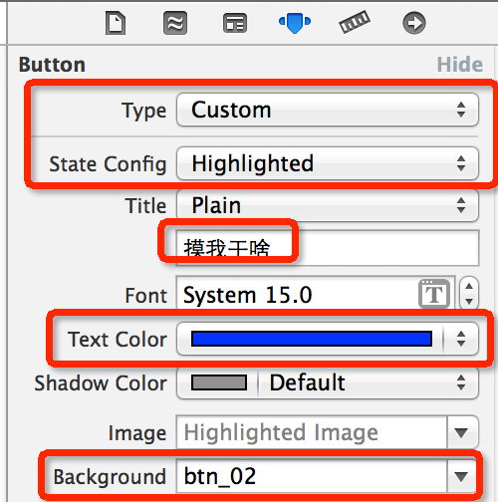
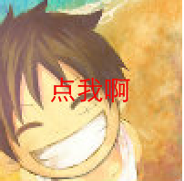
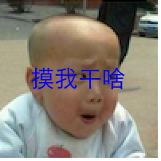
设置头像按钮
普通状态：红色文字“点我啊”
高亮状态：蓝色文字“摸我干嘛”

Slide 12
修改头像按钮的位置
通过修改控件的frame属性就可以修改控件在屏幕上的位置和尺寸
比如点击“向上”按钮，让按钮的y值减小即可
- (IBAction)top:(UIButton *)sender {
CGRect btnFrame = self.headBtn.frame;
btnFrame.origin.y -= 10;
self.headBtn.frame = btnFrame;
}
下面代码是错误的，OC语法规定：不允许直接修改对象的结构体属性的成员
self.headBtn.frame.origin.y -= 10;

Slide 13
代码重构
将上、下、左、右四个按钮都绑定到同一个move方法上，通过参数的不同判断应该如何移动。
通过参数对象的tag属性判断当前是哪个按钮点击的。

Slide 14
通过center、bounds实现移动缩放
1、通过center实现上、下、左、右移动。
2、通过bounds实现缩放。
Notes:
----------center------------
- (IBAction)move:(UIButton *)btn;
{
CGPoint tempPoint = self.head.center;
switch (btn.tag) {
case 10: // 上
tempPoint.y -= 10;
break;
case 20: // 左
tempPoint.x -= 10;
break;
case 30: // 下
tempPoint.y += 100;
break;
case 40: // 右
tempPoint.x += 10;
break;
default:
break;
}
self.head.center = tempPoint;
}
--------------bounds-----------------
- (IBAction)small {
CGRect btnFrame = self.head.bounds;
btnFrame.size.width -= 10;
btnFrame.size.height -= 10;
self.head.bounds = btnFrame;
}

Slide 15
简单总结
frame: 能修改位置和尺寸。（全能）
center: 能修改位置
bounds: 能修改尺寸（一般x、y都是0）

Slide 16
代码创建按钮
在开发过程中，并不是每次都通过storyboard拖控件完成UI界面，因为storyboard上面的界面是“固定死”的，有时候可能会在程序运行过程中动态地添加一些新的控件到界面上
比如QQ的聊天信息，是有人发出一条信息后才动态显示出来的。因此，需要掌握如何用代码动态地添加控件
实际上，storyboard的本质就是根据图形界面描述转成相应的代码

Slide 17
Storyboard到代码的转换
// 创建一个自定义的按钮
UIButton *btn = [UIButton buttonWithType:UIButtonTypeCustom];
// 默认状态的背景
[btn setBackgroundImage:[UIImage imageNamed:@"btn_01"] forState:UIControlStateNormal];
// 默认状态的文字
[btn setTitle:@"点我啊" forState:UIControlStateNormal];
// 默认状态的文字颜色
[btn setTitleColor:[UIColor redColor] forState:UIControlStateNormal];

Slide 18
实现简单动画
在iOS开发中，想实现一些小动画是非常容易的
系统会根据某个属性值的改变自动形成动画
比如x值本来是10，然后x值突然改为了100，系统会通过平移动画的方式让x值慢慢从10变到100
简易动画大致有2种方式：
头尾式
[UIView beginAnimations:nil context:nil]; // 开启动画
[UIView setAnimationDuration:1]; // 设置动画执行时间
/** 需要执行动画的代码 **/
[UIView commitAnimations]; // 提交动画
Block式
[UIView animateWithDuration:0.5 animations:^{
/** 需要执行动画的代码 **/
}];

Slide 19
修改控件的位置和尺寸
通过以下属性可以修改控件的位置
frame.origin
center
通过以下属性可以修改控件的尺寸
frame.size
bounds.size

Slide 20
transform属性
利用transform属性可以修改控件的位移（位置）、缩放、旋转
创建一个transform属性
CGAffineTransform CGAffineTransformMakeTranslation(CGFloat tx, CGFloat ty) ;
CGAffineTransform CGAffineTransformMakeScale(CGFloat sx, CGFloat sy);
CGAffineTransform CGAffineTransformMakeRotation(CGFloat angle)
(注意：angle是弧度制，并不是角度制)
在某个transform的基础上进行叠加
CGAffineTransform CGAffineTransformTranslate(CGAffineTransform t, CGFloat tx, CGFloat ty);
CGAffineTransform CGAffineTransformScale(CGAffineTransform t, CGFloat sx, CGFloat sy);
CGAffineTransform CGAffineTransformRotate(CGAffineTransform t, CGFloat angle);
清空之前设置的transform属性
view.transform = CGAffineTransformIdentity;

Slide 24
UIColor
一个UIColor代表一种颜色，通过UIColor的类方法，可以获得很多常用的颜色
+ (UIColor *)blackColor; // 0.0 white 黑色
+ (UIColor *)darkGrayColor; // 0.333 white 深灰色
+ (UIColor *)lightGrayColor; // 0.667 white 亮灰色
+ (UIColor *)whiteColor; // 1.0 white 白色
+ (UIColor *)grayColor; // 0.5 white 灰色
+ (UIColor *)redColor; // 1.0, 0.0, 0.0 RGB 红色
+ (UIColor *)greenColor; // 0.0, 1.0, 0.0 RGB 绿色
+ (UIColor *)blueColor; // 0.0, 0.0, 1.0 RGB 蓝色
+ (UIColor *)cyanColor; // 0.0, 1.0, 1.0 RGB 青色
+ (UIColor *)yellowColor; // 1.0, 1.0, 0.0 RGB 黄色
+ (UIColor *)magentaColor; // 1.0, 0.0, 1.0 RGB 品红
+ (UIColor *)orangeColor; // 1.0, 0.5, 0.0 RGB 橙色
+ (UIColor *)purpleColor; // 0.5, 0.0, 0.5 RGB 紫色
+ (UIColor *)brownColor; // 0.6, 0.4, 0.2 RGB 棕色
+ (UIColor *)clearColor; // 0.0 white, 0.0 alpha 清除颜色（空色）

Slide 25
UIImage
一个UIImage对象代表一张图片，一般通过imageNamed:方法就可以通过文件名加载项目中的图片（PNG格式的图片可以省略扩展名）
UIImage *image = [UIImage imageNamed:@"btn_01"];

Slide 26
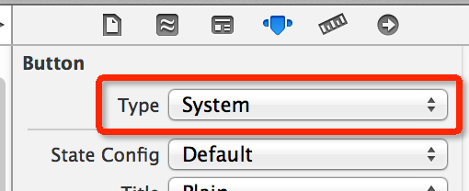
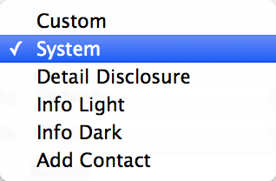
按钮的样式
实际上，UIButton自带了很多种不同的样式
在用代码创建按钮的同时指定按钮样式
UIButton *btn = [UIButton buttonWithType:UIButtonTypeCustom];
UIButtonTypeCustom：无类型，按钮的内容需要自定义
UIButtonTypeDetailDisclosure：
UIButtonTypeInfoLight：
UIButtonTypeInfoDark：
UIButtonTypeContactAdd：

